Slide 1
프로그래밍언어응용
전경환

Slide 2
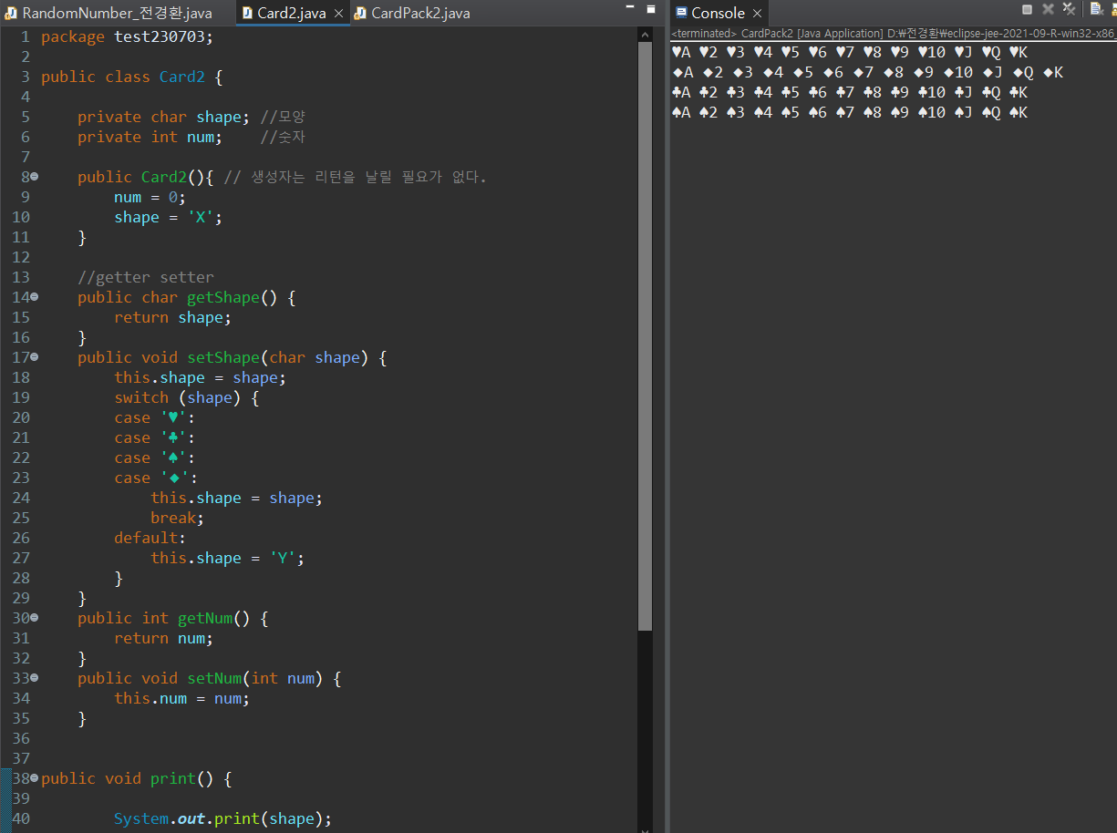
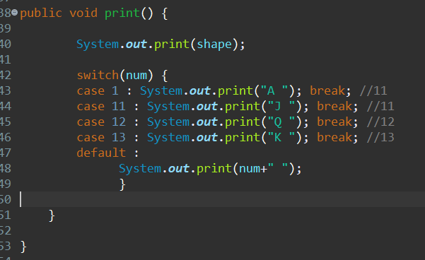
문항21 Card2클래스

Slide 3
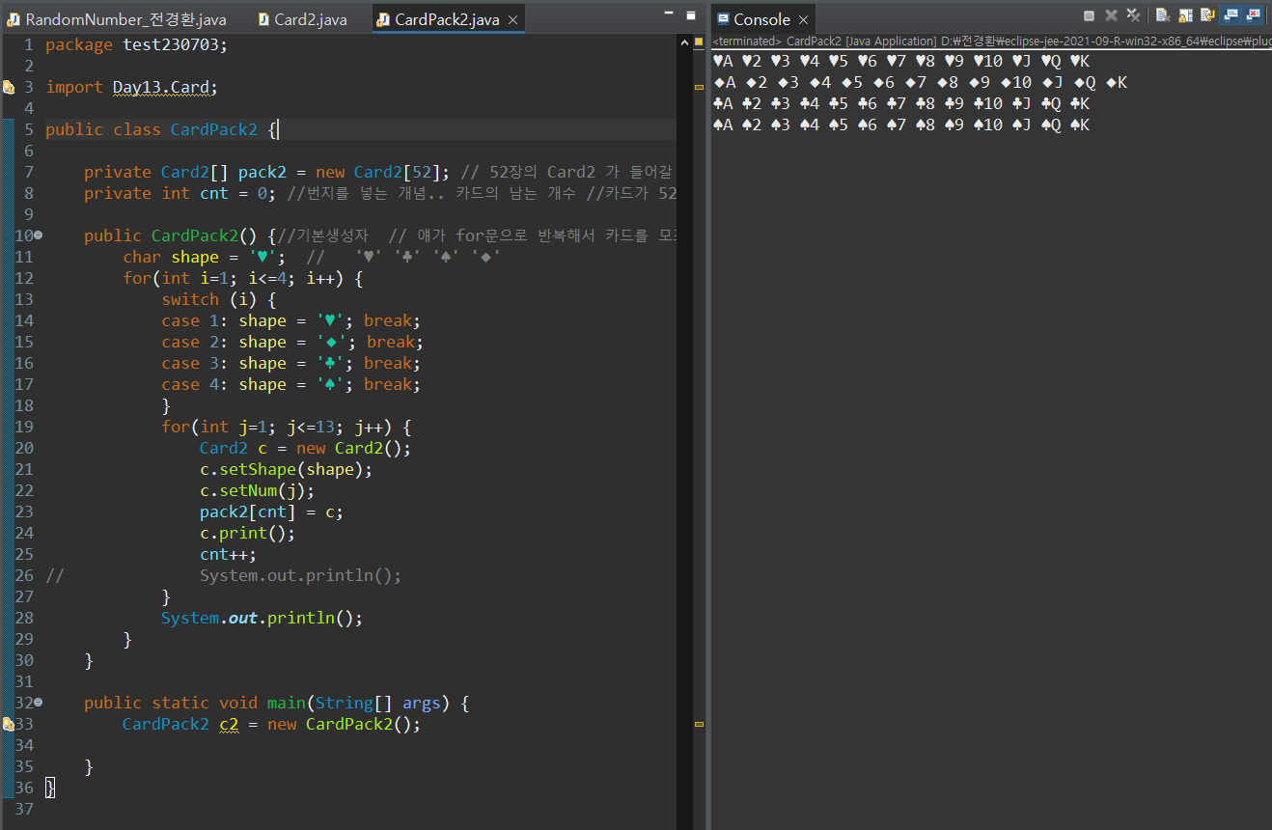
문항21 CardPack2클래스

